Slide 1
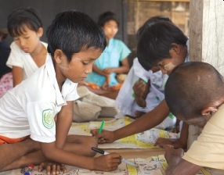
Comprehensive School Safety

Slide 2
Comprehensive School Safety
The Comprehensive School Safety framework is intended to advance the goals of the Worldwide initiative for Safe schools and the Global Alliance for Disaster Risk Reduction in the Education Sector.
การที่จะทำให้โรงเรียนทั่วโลก ปลอดภัยและลดความเสี่ยงจากภัยพิบัติ

Slide 3
The Goals of Comprehensive School Safety
To protect learners and education workers from death, injury, and harm in schools; ปกป้อง คุ้มครอง ครู นักเรียน และเจ้าหน้าที่ในโรงเรียนให้รอดพ้นจากการเสียชีวิต และบาดเจ็บ
To plan for educational continuity in the face of all expected hazards and threats; วางแผนเรื่องความต่อเนื่องด้านการศึกษา เมื่อต้องเจอกับภัยพิบัติ
To safeguard education sector investments and to strengthen risk reduction and resilience through education. ให้เกิดความมั่นใจในเรื่องของการลงทุนด้านการลดความเสี่ยงในระบบการศึกษา
To strengthen risk reduction and resilience through education
เพื่อเสริมสร้างศักยภาพเรื่องการลดความเสี่ยงและความยั่งยืนในระบบการศึกษา

Slide 4
Education Sector Policies and Plans- 3 pillars

Slide 5
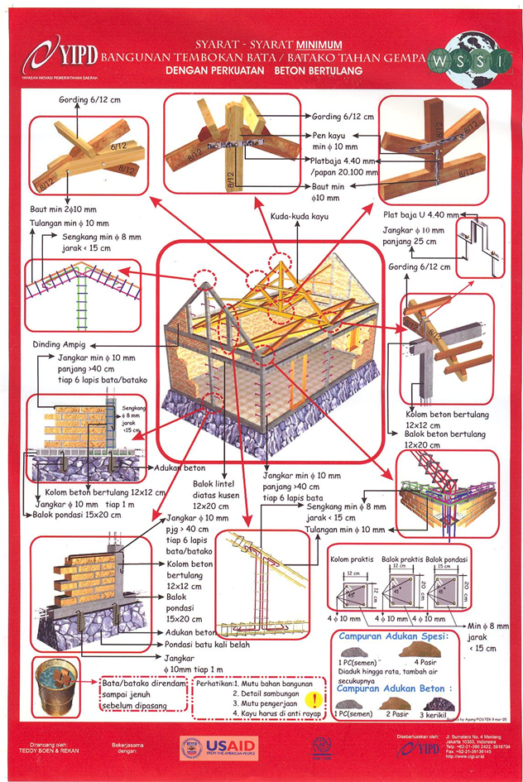
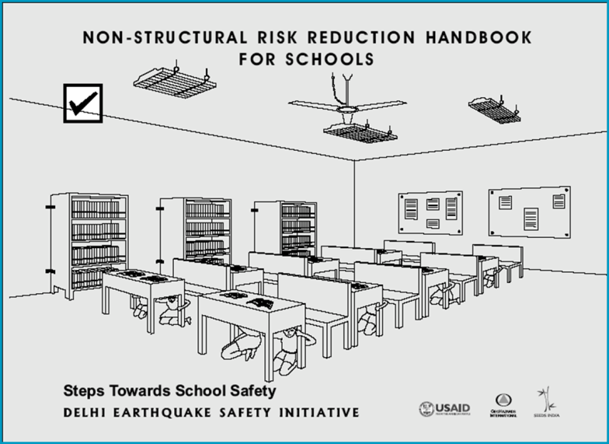
Education Sector Policies and Plans- Pillar 1
Pillar 1 : Safe Learning Facilities
Safe site selection
Disaster resilient design
Construction supervision
Etc
Photo from Save the Children

Slide 6
Education Sector Policies and Plans- Pillar 2
Pillar 2 : School Disaster Management (SDM)
Representative/participatory SDM committee
Educational continuity plan
Standard operating procedures
Etc..

Slide 7
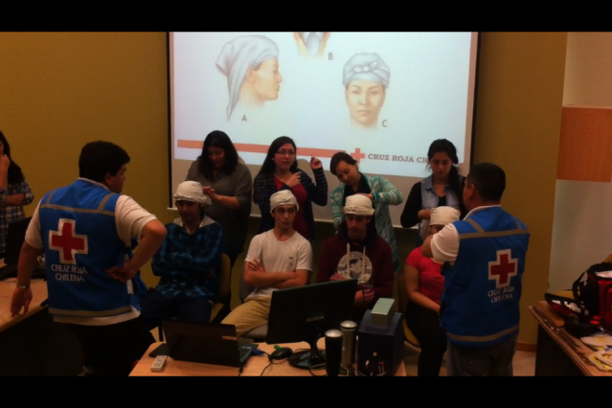
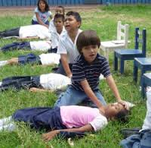
Education Sector Policies and Plans- Pillar 3
Pillar 3 : Risk Reduction and Resilience Education
Formal curriculum integration & infusion
Teacher training & staff development
Consensus-based key messages
Extracurricular & Community Based informal education

Slide 8
Thank you
© International Federation of Red Cross and Red Crescent Societies, Geneva, 2014.
Add any information to copyrighted materials here.
Any part of this presentation may be cited, copied, translated into other languages or adapted to meet local needs without prior permission from the International Federation of Red Cross and Red Crescent Societies, provided that the source is clearly stated. Requests for commercial reproduction should be directed to the IFRC Secretariat at secretariat@ifrc.org
All photos used in this presentation are copyright of the IFRC unless otherwise indicated.
This presentation was written and developed by (Name and Surname) and produced in (month year).
This presentation and relevant resources are available on FedNet at fednet.ifrc.org

